Slide 1
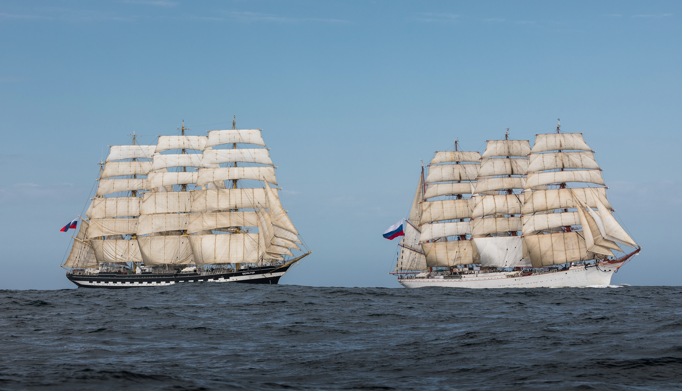
    КЛУБ ЗНАТОКОВ БГАРФ
СТАРТ

Slide 2
Выберите вопрос в одной из трех рубрик
Факты о БГАРФ
Приёмная кампания 2022
Из жизни парусников
2
3
4
5
1
3
5
1
2
4
2
5
1
3
4

Slide 3
Рубрика «Факты о БГАРФ»
Вопрос 1
Кто из этих известных людей является выпускником Академии?
1) Олег Газманов
2) Антон Алиханов
3) Э.Т.А. Гофман
Вернуться к выбору вопросов

Slide 4
Рубрика «Факты о БГАРФ»
Вопрос 2
Какое ведомство является учредителем БГАРФ?
1) Министерство науки и высшего образования РФ
2) Министерство сельского хозяйства РФ
3) Министерство транспорта РФ
Вернуться к выбору вопросов

Slide 5
Рубрика «Факты о БГАРФ»
Вопрос 3
Как называется студенческий орган самоуправления, действующий в Академии?
1) Студенческий парламент
2) Совет учащихся БГАРФ
3) Курсантско-студенческий совет
Вернуться к выбору вопросов

Slide 6
Рубрика «Факты о БГАРФ»
Вопрос 4
Что располагалось в здании главного корпуса Академии с 1961 по 1966гг.?
1) Средняя школа и школа-интернат
2) Военный госпиталь
3) Здание Министерства рыбного хозяйства
Вернуться к выбору вопросов

Slide 7
Рубрика «Факты о БГАРФ»
Вопрос 5
Какие уникальные возможности даёт Академия своим курсантам?
1) Практика на всемирно известных учебных парусных судах «Крузенштерн» и «Седов»
2) Участие в культурно-творческих, научных, общественных, спортивных, патриотических мероприятиях
3) Возможность получать повышенную стипендию за различные достижения
4) Всё вышеперечисленное
Вернуться к выбору вопросов

Slide 8
Рубрика «Приёмная кампания 2022»
Вопрос 1
При поступлении в Академию по результатам ЕГЭ в 2022 году какие предметы являются обязательными?
Профильная математика и физика
Русский язык и физика
Профильная математика и русский язык
Вернуться к выбору вопросов

Slide 9
Рубрика «Приёмная кампания 2022»
Вопрос 2
1 ноября вузы публикуют на официальном сайте главный документ, регламентирующий порядок приёма в предстоящем году. Как называется этот документ, содержащий в себе всю важную информацию о поступлении?
Порядок поступления
Правила приёма
Регламент поступления
Вернуться к выбору вопросов

Slide 10
Рубрика «Приёмная кампания 2022»
Вопрос 3
Что такое «конкурсный список» поступающих?
1) Список зачисленных абитуриентов
2) Пофамильный перечень всех абитуриентов, подавших документы на поступление
3) Рейтинговый список абитуриентов, подавших документы, в порядке убывания конкурсных баллов
Вернуться к выбору вопросов

Slide 11
Рубрика «Приёмная кампания 2022»
Вопрос 4
На какую образовательную программу Академии традиционно самый высокий конкурс среди абитуриентов?
Техносферная безопасность
Судовождение
Техническая эксплуатация транспортного радиооборудования
Вернуться к выбору вопросов

Slide 12
Рубрика «Приёмная кампания 2022»
Вопрос 5
Абитуриент хочет поступить на специальность «Судовождение» в 2022 году, он собирается сдавать ЕГЭ по русскому языку и профильной математике, но не хочет сдавать физику. Сможет ли он подать документы на поступление в Академию на желаемую специальность?
1) Однозначно не сможет
2) Сможет, но нужно будет сдать экзамен по физике в Академии
3) Сможет, если сдаст ЕГЭ по иностранному языку
Вернуться к выбору вопросов

Slide 13
Рубрика «Из жизни парусников»
Вопрос 1
Название неофициального гимна учебного парусного судна «Крузенштерн»:
1) «Паруса Крузенштерна»
2) «Путь Крузенштерна»
3) «Морская мелодия»
Вернуться к выбору вопросов

Slide 14
Рубрика «Из жизни парусников»
Вопрос 2
Назовите порт приписки барков «Крузенштерн» и «Седов»
1) Мурманск
2) Калининград
3) Санкт-Петербург
Вернуться к выбору вопросов

Slide 15
Рубрика «Из жизни парусников»
Вопрос 3
В чем уникальность барка «Седов»?
1) Это самое крупное учебное парусное судно в мире
2) Барк был построен в Петербурге специально для учебных целей
3) На нём проходят морскую практику только курсанты БГАРФ
Вернуться к выбору вопросов

Slide 16
Рубрика «Из жизни парусников»
Вопрос 4
Ныне российские, парусники «Крузенштерн» и «Седов» имеют иностранное происхождение. В какой стране «рождены» знаменитые барки?
1) Нидерланды
2) Великобритания
3) Германия
Вернуться к выбору вопросов

Slide 17
Рубрика «Из жизни парусников»
Вопрос 5
Кем был знаменитый Иван Фёдорович Крузенштерн, в честь которого названо знаменитое парусное судно?
1) Русским мореплавателем, возглавлявшим в 1803-1806гг. первое русское кругосветное плавание
2) Великим русским полководцем
3) Учёным-астрономом
Вернуться к выбору вопросов

